Slide 1
益母网络营销年度方案

Slide 2
目录
项目概述
益母网络口碑现状
益母
网络营销目的
网络营销整体策略
网络营销执行策略

Slide 3
项目概述
项目背景：
上海益母妇女用品有限公司隶属于新加坡上市企业瑞阳集团，主要产品有各种规格的卫生巾、迷你巾、护垫、纸尿裤、痛经贴、湿巾等16个品类益母草牌卫生用品为全国名牌产品
在传统广告宣传之外，同时利用互联网平台树立益母的优质网络品牌形象，进一步影响目标受众人群
目标受众：
15岁—50岁女性
推广目的：
提升益母品牌知名度、树立网络优质口碑、打造优质品牌形象
培养目标群体对益母产品的喜爱度，同时促进线下产品销量
推广时间：
2011.01.25—2011.12.31

Slide 4
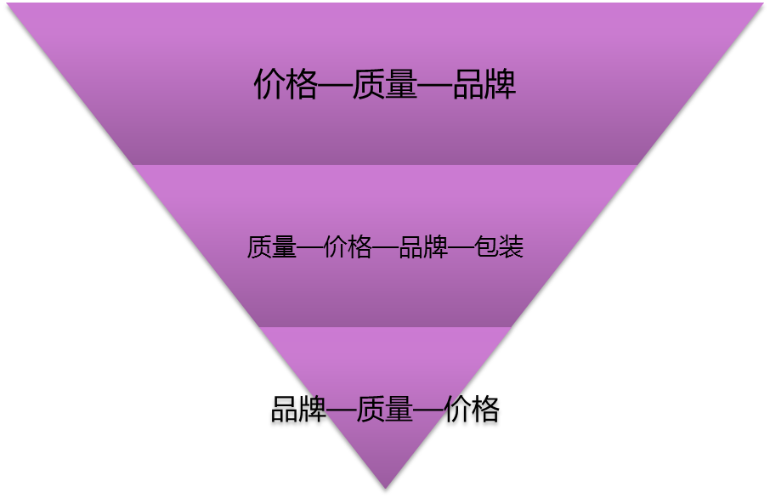
目标受众分析
15岁—50岁女性群体
目标受众年龄层次跨幅大，她们有不同的职业、爱好、收入、家庭角色，但是她们对产品具有刚性的需求
根据益母规划的品牌地位，我们只能根据受众群体购买产品需求考虑优先级来划分核心受众群体
益母核心目标受众群体
网络推广目标任务：
在受众心中树立具体的益母品牌印象
让受众在购买需求时，第一时间想到益母品牌

Slide 5

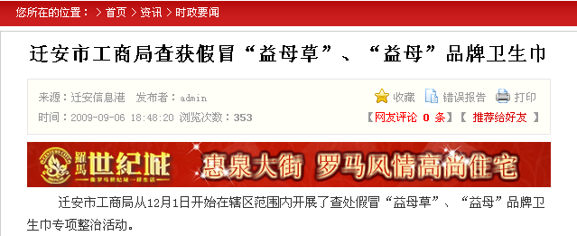
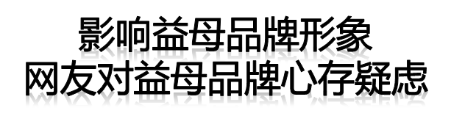
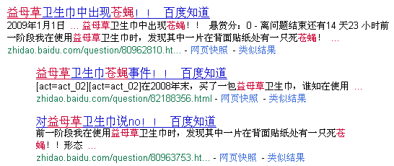
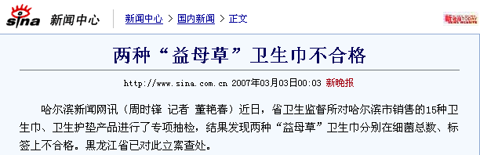
益母网络口碑现状
不乐观的网络现状：
网络新闻媒体报道益母牌假货泛滥
益母草卫生巾负面信息太多，容易混淆网友误认益母品牌

Slide 6


网络营销目的
营销目的
近期目标：
增加益母品牌正面信息在网络上的曝光度；
结合益母新品进行网络广泛传播；
沉淀益母草相关关键字负面信息
引导网民对益母品牌重新认知，提高品牌正面现象
中期目标：
扩大益母品牌在网络上的知名度；
益母产品优势宣传，增进消费者对产品的认识 ；
营造益母产品购买氛围，传达益母品牌草本养益理念
提高益母网络品牌美誉度
长期目标：
树立良好的益母品牌网络口碑效应；
促进品牌线下产品销量；
受众消费者的首先品牌
提高消费群体对益母品牌的忠诚度

Slide 7
网络营销整体策略
以核心目标受众群体为主
以女性护理产品草本养护核心卖点为基础，传达益母产品质量第一、品牌第一的信息
以益母“天然、自然、绿色”、一流的人体工学设计理念作为与其他产品差异点，并借益母草女性养护潮流提升益母品牌形象
根据目标受众的网络接触点习惯，使用最容易的传播方式进行内容营销

Slide 8

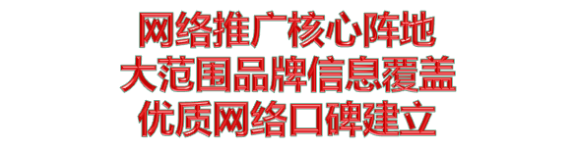
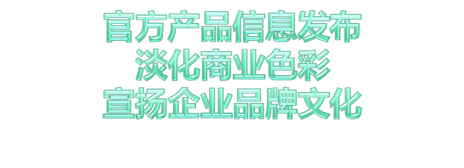
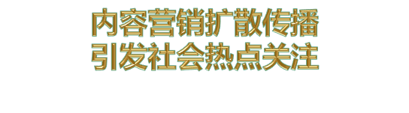
网络营销整体策略
百度
知道
论坛
微博
SNS社区

Slide 9
网络营销阶段性排期
执行时间 | 2011年
 | 2月 | 3月 | 4月 | 5月 | 6月 | 7月 | 8月 | 9月 | 10月 | 11月 | 12月
宣传目的 | 扩散益母品牌信息 扩散益母相关产品信息 提升益母品牌网络声量 |  |  | 益母品牌产品的深入讨论 建立益母网络品牌知名度 营造益母产品购买氛围 |  |  |  |  |  | 全方位树立益母品牌美誉度
宣传重点 | 益母品牌理念 益母产品特色优势介绍 产品初步使用感受 |  |  | 益母产品良好体验感受 益母产品与其他同类型产品进行对比 扩大益母产品特色优势 宣扬益母品牌草本养护理念 结合代言人明星效应 |  |  |  |  |  | 益母用户群体推荐 女性专家点评益母 益母产品特色优势
媒介配合 | BBS SNS 微博 百度知道
口碑影响值
随着项目炒作时间的递增，网友关注度急剧上升，口碑影响力走势呈上升趋势
2011.2
预热期
持续宣传期
口碑上升期
口碑高潮持续期
2011.12

Slide 10
BBS论坛营销执行策略
论坛话题被提成为论坛热帖，形成网络影响力
热门话题往往会被更多网友进行关注以及信
息的传递分享，从而达到口碑宣传效果
第四步：帖子被提升，掀起网络舆论高潮
维护话题，和网友形成互动，并
对网友进行产品正面引导，引
起网友对产品产生浓厚兴趣
第三步：专业执行人员进行监控维护
根据话题主题特性选择投放相关论坛
第二步：选择针对性论坛版面进行投放
根据实时热点、借助
名人事件效应撰
写热门话题
第一步：策划益母品牌产品的优质论坛话题

Slide 11
BBS论坛营销媒介选择
论坛类别 | 板块特性 | 人群 | 人群特性 | 论坛版面举例
女性时尚论坛 | 受众人群精准、信息传达率高 | 女性群体 | 目的明确，以女性生活信息及私密话题分享为主 | YOKA时尚、瑞丽、onlylady、太平洋女性、VOGUE论坛……
生活论坛 | 具有明确的消费目的，对生活日常话题关注度较高 | 生活时尚人群 | 平日以讨论生活日常实用信息为主 | 名品导购、东方论坛、大众点评、我爱打折……
人气门户论坛 | 人气足、流量大，信息扩散性强 | 学生时尚白领聚集处 | 爱好广泛，对热门产品热门事物容易产生浓厚兴趣 | 天涯、mop、KDS、篱笆论坛、19楼、新浪、网易、搜狐……
亲子论坛 | 以讨论育儿话题为主 | 年轻父母 | 论坛网友以讨论育儿方法及经验为主（可适当推广益母婴儿产品） | 亲子论坛、红孩子论坛、育儿论坛、爱孕论坛、摇篮论坛、YY社区……

Slide 12



BBS论坛营销话题举例
试用体验分享
刚在坛子里领到益母的巾巾赠品，少数派试用报告！
概要：通过网友在论坛领到赠品体验报告引起网友互动讨论，引导网友对益母产品的介绍，传达给用户益母产品的草本理念，给益母品牌一个高品质，时尚的女性用品定位！让更多的女性用户知道益母品牌，当女性尴尬时期第一时间就能想到益母产品!
品牌真假辨伪
益母假货惹的货，MM眼睛睁大点，教你如何选择益母正品，开启女性养身旅程！
概要：通过益母忠实用户的身份，说出益母产品带给自己最真实的感受，不仅在特殊时期能及时解决外在问题，还能起到根本的养身功效！但因益母假货太多以及借益母之名销售自身劣质产品，此网友总结自己经验，告知网友如何选择正确的益母女性用品，增强益母品牌知名度，同时也杜绝负面信息影响至用户群体。
产品趣味生活
自从老公给偶推荐的益母草系列后，真是“月”来“月”健康！
概要：以长期受经期带来众多困扰的女性网友身份切入，针对经期是女生身体最虚弱的时候，若没有健康周全的保护措施，很可能使女生元气大伤，影响健康的方向，叙述老公如何关爱自己，通过网络等其他媒介为自己推荐益母草卫生巾，突显益母产品具有调理血气的保健功能，做到真心关爱呵护每位女生的特色！！

Slide 13
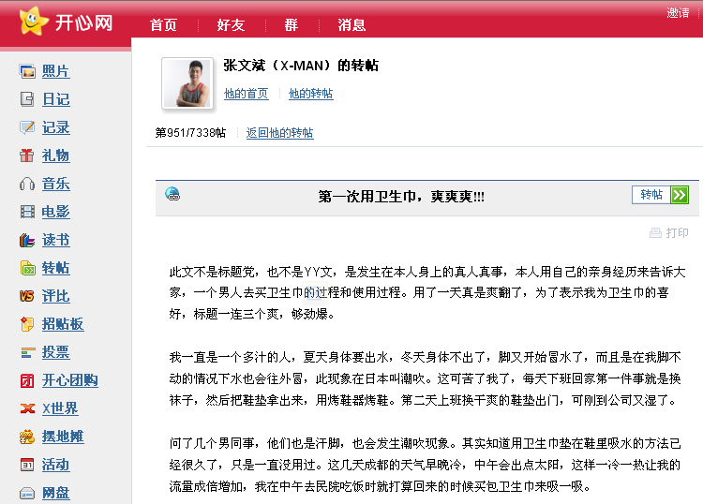
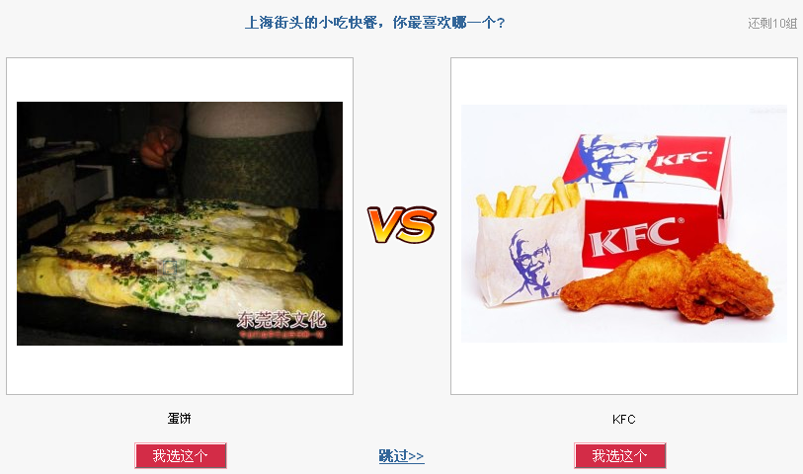
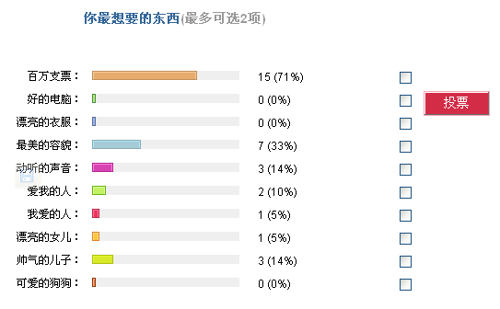
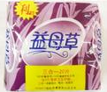
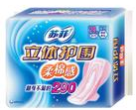
SNS社区营销执行策略
借助网络SNS社区红人传播益母品牌话题：
利用开心网及人人网红人的人气优势，撰写符合社区风格的文案，利用红人账号发布大力推广益母品牌产品信息，通过sns社区更广泛的圈子传达给精确受众人群，引起受众人群关注及最终成为忠实用户
SNS媒介选择：开心网、人人网
SNS社交类网站营销是目前网络最快速、直接达到营销目的的一种模式，基于其庞大的用户量和用户身份的真实性将其作为传播媒介
SNS传播模式：转帖 评比 投票

Slide 14
SNS社区营销话题举例
转帖话题
卫生巾不光为了吸血，还有你不知的那些功效！？
概要：通过趣味类型的帖子，通过介绍卫生用品其他被人忽略的功效，从中植入益母产品的草本养身理念，在常规的功效下，益母更考虑女性健康问题，给益母树立网络优质品牌形象，让女性谈起私房话题中就能想到益母品牌。
评比话题
女性私密用品PK大擂台，哪款是你最爱？
概要：通过SNS开心网的投票组件，隐形植入益母产品信息，利用互动引导，将益母产品作为女性首选品牌，进而加深网友的品牌印象及提高用户对品牌的忠诚度。
投票话题
闺蜜私房踊跃投票，选取你最爱的贴身翅膀！
概要：通过SNS开心网投票组件，举办网友投票活动，主题以女性平日最常用的卫生用品选择为话题，通过传驰引导，将益母产品打造成众多用户认可喜爱接受的品牌，营造树立益母优势的网络美誉度。

Slide 15
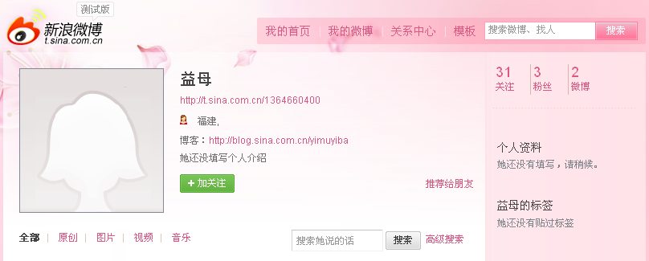

微博营销执行策略
微博是目前网络最流行最火爆的网络新媒体之一
选择人气粉丝最高的新浪微博进行话题推广
建立官方微博进行官方形象维护及信息及时发布更新
STEP 1
3、提高益母品牌关注度，增强用户品牌忠诚度
2、使用益母品牌LOGO，增加品牌知名度。
1、可借助微博传达益母产品信息，发布相关话题，获得粉丝关注。

Slide 16
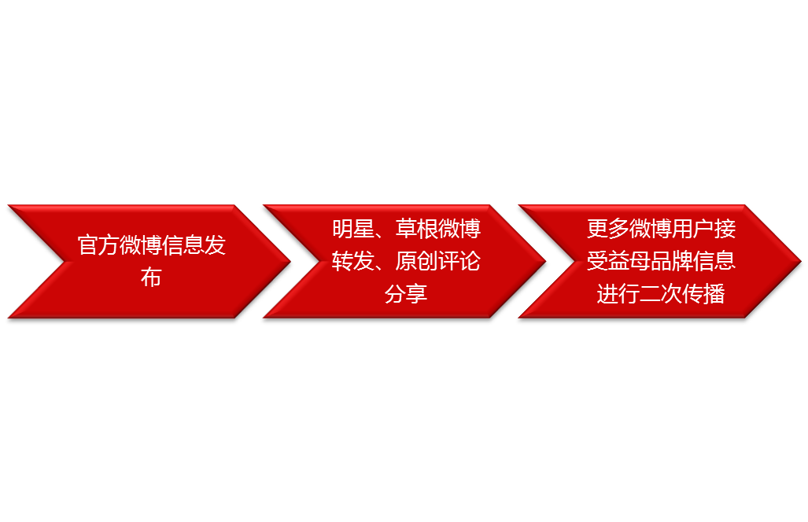
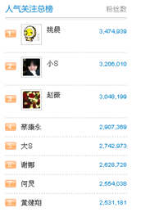
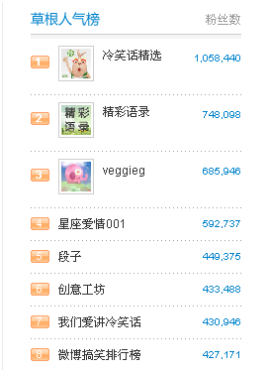
微博营销执行策略
STEP 2
目前新浪微博意见领袖可分人气明星与人气草根微博两大类，根据实际情况邀请明星、草根微博对益母品牌信息进行评论分享及转发进行推广，让更多人群知道了解益母品牌信息
明星人气榜
草根人气榜

Slide 17
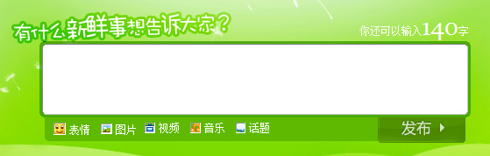
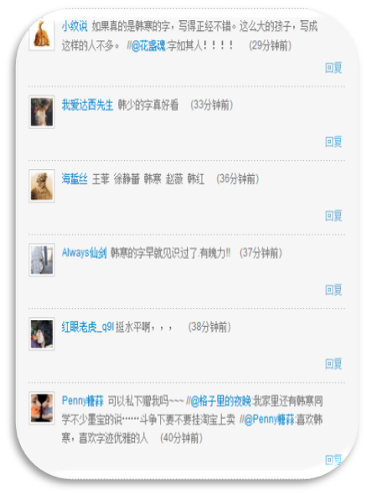
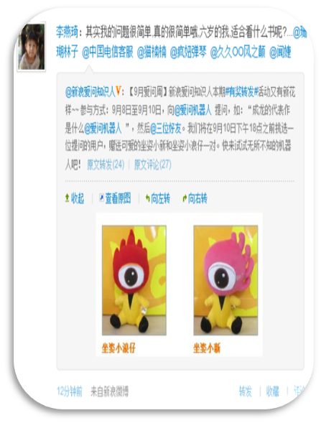
微博营销执行策略
STEP 3
益母官方活动预告：本周益母产品体验活动，凡回复楼层逢8奖。。。对此信息进行转帖@好友即可领取益母赠品，活动地址：。。。
定期举行微博有奖活动，通过不同活动形式吸引微博粉丝进行互动，并通过奖励将其转化为益母品牌信息的网络传声器（粉丝）
抢楼活动
转载有奖

Slide 18

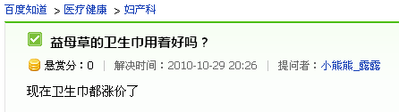
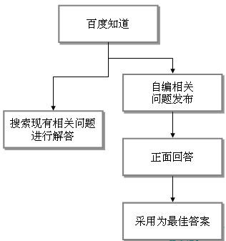
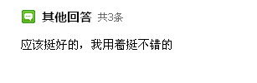

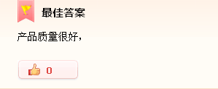
问答营销执行策略
“百度知道”是目前国内最大的搜索内容库，是网民主动寻求答案的重要渠道。利用马甲对预先提出的问题进行正面引导回复，最后由楼主采纳最佳答案，增强受众人群对品牌的信任度
第一步：提出问题，并设置奖励
流程图
第二步：利用马甲进行回复
第三步：设置最佳答案

Slide 19
Thank You!

